Slide 1
Aula 03 - Documentação
Mikael Marin Coletto

Slide 2
Documentação e manutenção de código
Documentação no código
Arquivos de documentação e descrição técnica
Uso do git

Slide 3
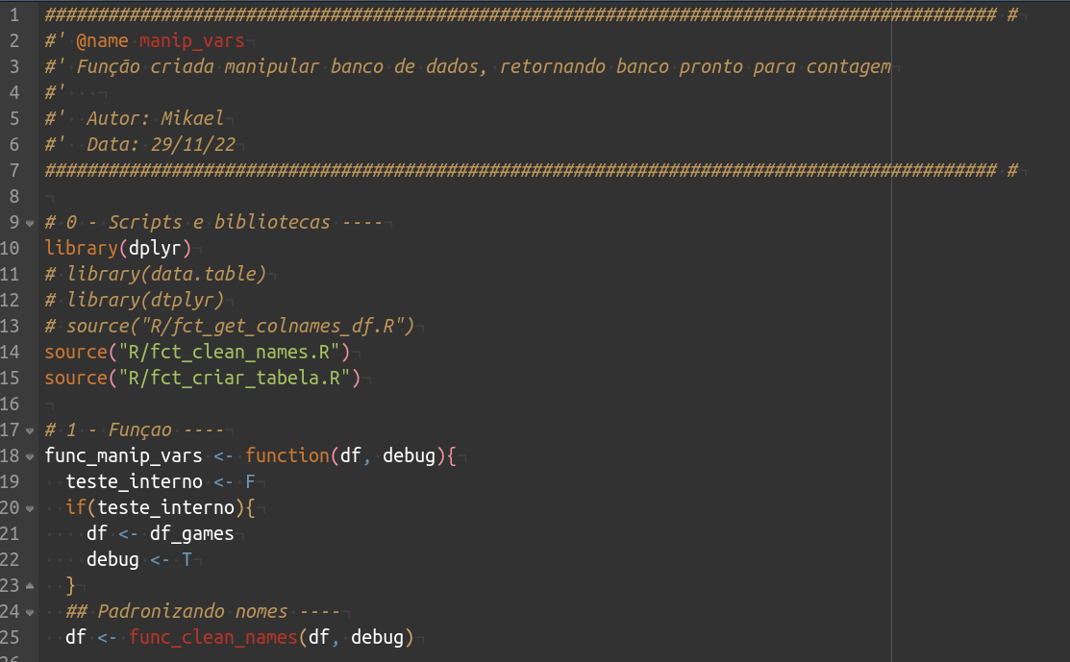
Documentação no código

Slide 4
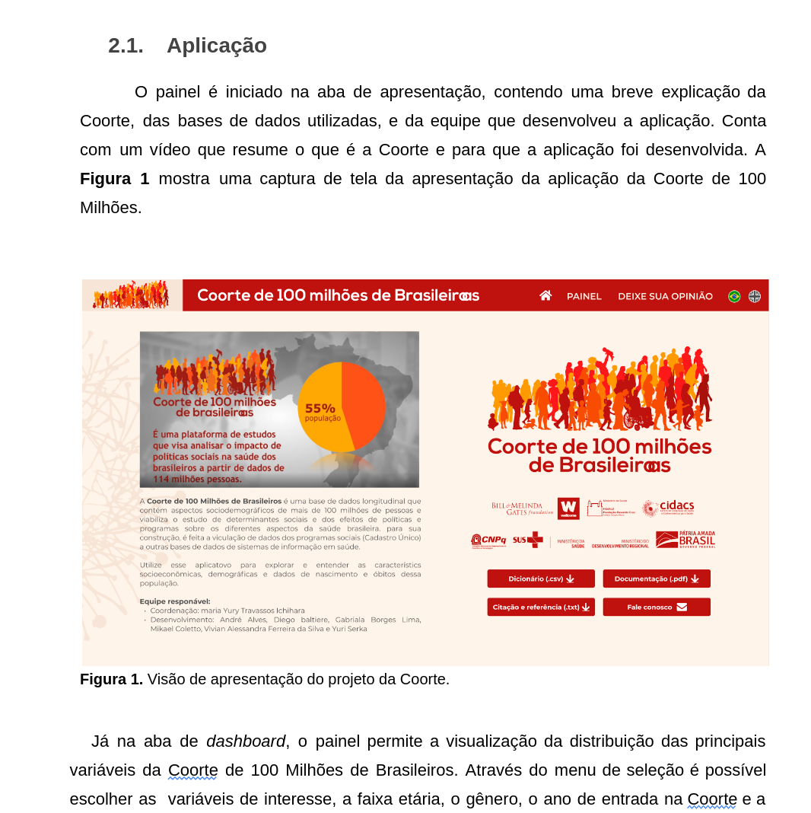
Arquivos de documentação e descrição técnica

Slide 5
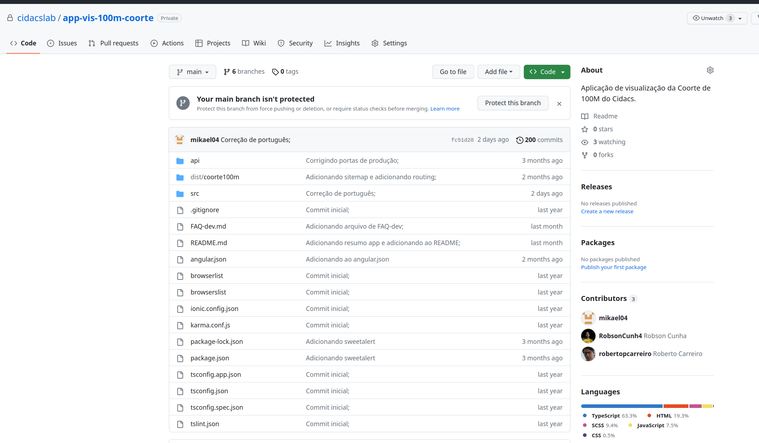
Uso do git

Slide 6
Obrigado!

